Slide 1
Dirección Nacional de Coordinación Bibliotecológica Dirección de Servicios al Público Departamento de Música y Medios Audiovisuales
Colección cinematográfica de la Biblioteca Nacional
Pasado y presente del
Noticiario panamericano
Noemí Acosta – Pablo Marín – Alicia Ángela López – María Eugenia Pérez
2019

Slide 2
Noticiarios cinematográficos
Los noticiarios se convirtieron en un eje fundamental para la expansión del fenómeno cinematográfico y de la consolidación de la industria. Fueron los únicos que proporcionaron a los espectadores una información audiovisual de lo que pasaba en el mundo durante la primera mitad del siglo XX (Paz-Sánchez, 1999).
Los noticiarios cinematográficos sonoros en Argentina (Luchetti, 2016), se editaron regularmente por más de 30 años (1938-1973). Producidos por empresas publicitarias y cinematográficas de propiedad privada, se adaptaron a los diversos gobiernos, combinando sus intereses privados con los requerimientos estatales.

Slide 3
Noticiarios cinematográficos
Estructura del noticiario cinematográfico
Organizativa
Duración estándar | entre 5 y 7 minutos, pudiendo llegar a 10 minutos
Frecuencia regular | semanal
Organización interna | Portada, separadores y cierre. Promedio de 7 u 8 bloques temáticos yuxtapuestos sin nexo común separados por el uso de placas fijas con un título descriptivo o alusivo

Slide 4
Noticiarios cinematográficos
Caracterización de las noticias
Blandas | Duras
Modas Espectáculos Deportes Héchos insólitos Cultura Festejos tradiciones | Actos públicos Actividades de gobierno Actividades de instituciones, empresas, asociaciones profesionales, ONG’S, etc. Fuerzas armadas Iglesia católica Sociedad Rural Argentina Confederación General del Trabajo Unión Industrial Argentina
Cuadro extraído de: Luchetti, María Florencia. El Noticiario en Argentina. Un estado de la cuestión. En: Aniki, vol. 3, nº 2 (2016): 303-333

Slide 5
Noticiarios cinematográficos
Los noticiarios cinematográficos como fuente histórica:
Los noticiarios cinematográficos son documentos audiovisuales que dan testimonio de una sociedad y una época, al recoger imágenes vivas de los pequeños y grandes sucesos. Ofreciendo información de índole cultural, artística, económica y demás aspectos de la vida cotidiana. Posibilitando el estudio histórico y sociológico de una sociedad a lo largo de la primera mitad del siglo XX (Paz-Sánchez, 1999).

Slide 7
Noticiario panamericano
Realizado entre las décadas del cuarenta y el setenta para su exhibición en las salas de cine del país, este noticiero cinematográfico semanal cubrió acontecimientos políticos, económicos, culturales y deportivos del país, volviéndolo uno de los archivos audiovisuales más ricos y detallados para todos/as aquellos/as investigadores/as, periodistas gráficos/as y documentalistas interesados en la historia argentina.

Slide 8
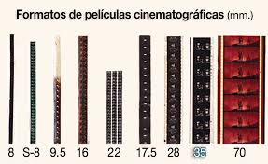
Noticiario panamericano
-La colección se encuentra en soporte cinematográfico de 35mm (exceptuando un puñado de rollos en 16mm). Cada edición del noticiero dura entre 5 y 10 minutos aproximadamente. Casi la totalidad de la colección está en soporte blanco y negro, con excepción de unas pocas latas en color.
- La primera edición se estrenó el 12 de marzo de 1940.
- En sus comienzos fue producido por el estudio cinematográfico Argentina Sono Film (fundado en 1933 por Ángel Mentasti). El director del Noticiario fue Adolfo Rossi, quien luego compraría el noticiero para seguir realizándolo de manera independiente.

Slide 9
Noticiario panamericano
La colección actualmente en resguardo en la BNMM fue comprada a la familia de Adolfo Rossi e incluye tanto copias finales de exhibición (el noticiero tal cual era proyectado en el cine), como también una gran cantidad de materiales de trabajo (material en bruto de filmaciones, bandas de sonido, negativos, etc.) utilizados originalmente para el montaje de las copias finales de exhibición. Contar con estos materiales de trabajo representa un valor agregado (puesto que su propia existencia arroja luz sobre el proceso creativo de quienes realizaban el noticiero), al mismo tiempo que demanda una mayor precisión y rigurosidad a la hora de su digitalización, descripción y catalogación por parte de la BNMM.
Adolfo Rossi

Slide 10
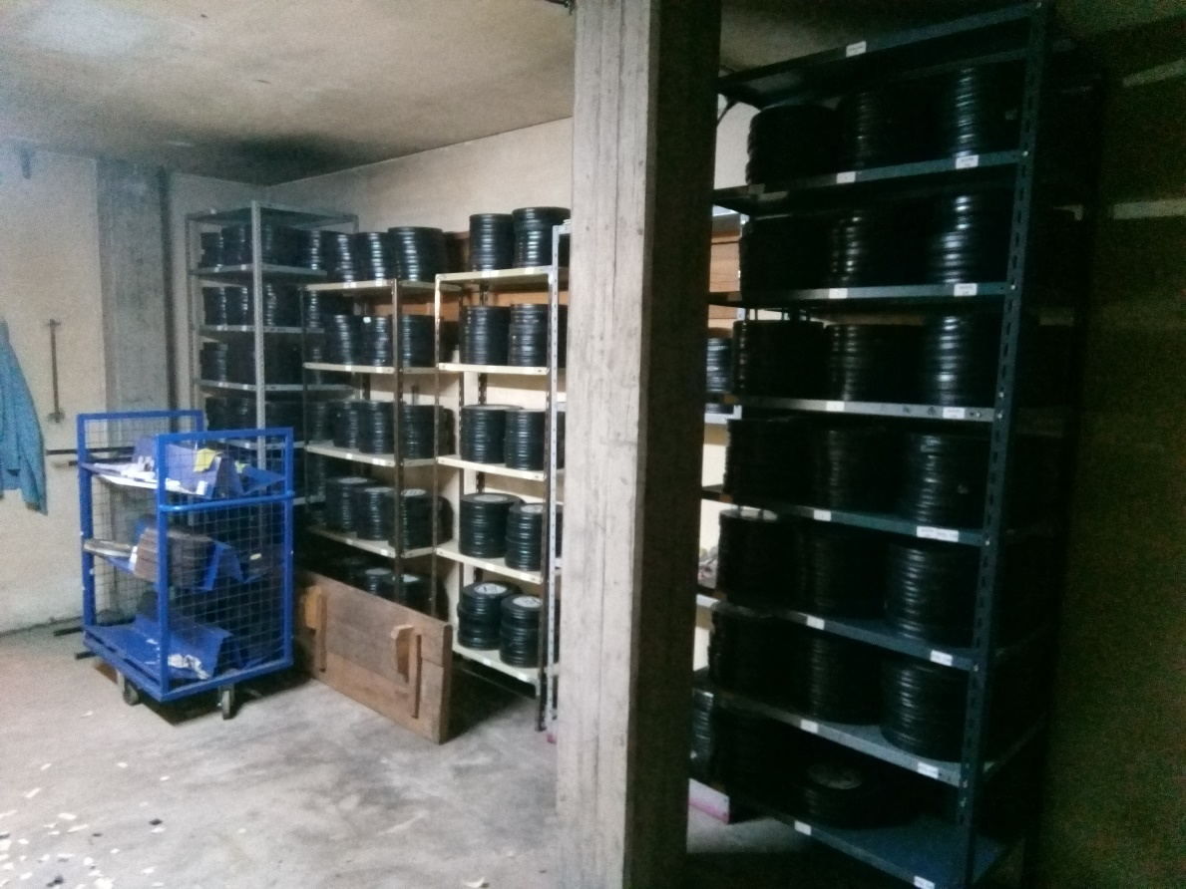
Noticiario panamericano
La colección cuenta
con 1000 latas
de películas.

Slide 11
Noticiario panamericano
Entre las imágenes más requeridas se encuentran aquellas registradas durante las presidencias de Juan Domingo Perón: desde los discursos famosos desde el balcón de la casa de gobierno e inauguraciones a lo largo del país, hasta el voto femenino, el funeral de Evita registrado en colores y el bombardeo a la Plaza de Mayo (del cual se cuenta con imágenes inéditas).

Slide 12
Noticiario panamericano
La digitalización de la colección ha sido posible gracias a convenios de colaboración con Canal Encuentro y posteriormente Radio y Televisión Argentina. A partir de mediados de 2019, la colección se encuentra digitalizada en su totalidad.
- Actualmente hay unos 1768 registros que fueron migrados de la base anterior, confeccionados con los datos aportados por los técnicos que intervinieron en el procesamiento de las latas. Al ser migrados, estos registros no presentan la información con las pautas establecidas en el Manual de Procedimientos de Catalogación de la Biblioteca.

Slide 13
Extracto del rollo de la lata 001

Slide 14
Procesos
El proceso de actualización de registros migrados se enmarca dentro de la puesta en valor de esta colección, ya que dichas imágenes son cada vez más requeridas por los investigadores.
Por lo que se decidió comenzar a modificar los registros bibliográficos con los parámetros actuales.

Slide 15
Procedimientos de catalogación
Catalogación – Clasificación – Indización
Son llevadas a cabo siguiendo las normas establecidas por las políticas de la Biblioteca Nacional Mariano Moreno, y respetando la “Declaración de Principios Internacionales de Catalogación” (2009) de la IFLA.

Slide 16
Descripción y análisis documental
Herramientas básicas:
Manual de procedimientos : catalogación, versión 8 (2016). Departamento de Procesos Técnicos, Biblioteca Nacional Mariano Moreno. Buenos Aires : Biblioteca Nacional.
Reglas de Catalogación Angloamericanas. (2004). 2a ed., rev. 2002, actualiz. 2003.
CDU Clasificación Decimal Universal. AENOR, 2016.

Slide 17
Organización de la descripción
Capítulo 7 de las RCAA2 (Películas y Videograbaciones).
Fuente principal de la información (7.0B1):
La fuente principal de información para películas es (en este orden de preferencia):
- el ítem mismo (ej., los fotogramas del título)
- su envase (y marbete del envase) si el envase es una parte integral de la pieza (por ejemplo, un casete)
- Si la información no está disponible en la fuente principal, tómela de la siguientes fuentes: material impreso complementario (guiones, material publicitario), envase (si no es parte integral de la pieza) y otras fuentes.

Slide 18
LDR 06 (Cabecera)
Estado del registro (05): | a→ incrementado
Tipo de registro (06): | g→ material proyectable
Nivel bibliográfico (7): | m→ monografía
Tipo de control (8): | vacío
Codificación de caracteres (09) | a→ UCS/Unicode

Slide 19
007 Campo fijo de descripción física
Clase de material (00): | m→ película cinematográfica
Designación específica del material (01): | o→ rollo de película
No definido (02): | en blanco → no definido
Color (03): | b→ blanco y negro ; c→ polícromo
Formato de presentación de las películas cinematográficas (04): | a→ banda de sonido normalizada (fotograma reducido)
Sonido en el medio o por separado (05): | en blanco→ sin sonido(muda) ; a→ sonido incorporado

Slide 20
007 (Campo fijo de descripción física) –continuación-
Medio sonoro (06): | en blanco→ sin sonido (muda) a → Banda sonora óptica en película cinematográfica
Dimensiones (07) : | f →35 mm; d →16 mm
Configuración de canales de reproducción (del sonido) (08): | m→ Monoaural u→ Desconocido
Elementos de producción (09): | z→ Otro
Aspecto positivo / negativo (polaridad) (10): | a → Positivo b → Negativo
Generación (11): | e→ si dice "máster" (ya sea positivo o negativo) d→ si no dice “máster”

Slide 21
007 (Campo fijo de descripción física) –continuación-
Base del filme (12): | r→ (base de seguridad, mixta)
Categorías refinadas (específicas) de color (13): | u → desconocido
Tipo de color de la base o copia (impresión) (14): | u → desconocido
Estado (grado) de deterioro (15) : | k → No nitrato - deterioro detectable (olor a diacetato)
Entereza (integridad) (16): | u→ Desconocido
Fecha de inspección del film (17-22): | Seis (6) caracteres (siglo, año y mes) “ssaamm” que indican la fecha más reciente de inspección de la película, para fecha desconocida”------”

Slide 22
008 Información general
Tipo de fecha (06): | s→ fecha única probable
Fecha (7-10): | 19uu
Lugar de Publicación (15-17): | ag→ Argentina
Duración de películas y videograbaciones (18-20): | 000 → tiempo de reproducción 001-999→ tiempo de reproducción --- → tiempo de reproducción desconocido
Indefinido (21) | u→ Desconocido
Nivel de audiencia (22): | g→ general
Indefinido (23-27): | En blanco
Publicación gubernamental (28): | En blanco → no es publicación gubernamental

Slide 23
008 Información General –continuación-
Formato del ítem (29): | En blanco
Indefinido (30-32): | En blanco
Tipo de material visual (33): | m→ película (cinematográfica)
Técnica (34): | i→ acción en vivo
Idioma (35-37): | El que corresponda
Registro modificado (38): | En blanco
Fuente de catalogación (39): | En blanco

Slide 24
Campo 033
fecha, hora y lugar del evento
fecha/hora formateada y/o lugar de creación, captura, grabación, filmación, ejecución o emisión asociado a un acontecimiento. Si un recurso es grabado o filmado en una fecha y emitido en otra, la información de cada tipo de acontecimiento se registra en un campo 033 diferente.

Slide 25
Campo 033
Indicadores:
1° indicador: (#) no existe información de fecha
0 fecha única
1 fecha múltiple
2 rango de fechas
2° indicador: (#) No se proporciona información
Subcampo a: fecha y hora con formato establecido (año-mes-día)
Ej. 033##$a1963

Slide 26
Campo 040
Fuente de catalogación
Los registros existentes en BNA01 (migrados) solo incluyen un subcampo $a con AR-BaBN (código MARC asignado a la BNMM). Al expandir desde la plantilla se asignan por defecto los subcampos faltantes.
Indicadores:
1° y 2° indicador: (##) no definidos
Ej. 040##$a AR-BaBN $b spa $c ARBaBN $e aacr

Slide 27
Campo 043
Código de área geográfica
En los registros bibliográficos, estos códigos se asignan para recuperar las áreas geográficas que aparecen o están implicadas en el contenido del recurso que se describe
Indicadores: no definidos ##
Subcampo a: código de área geográfica (la fuente, para el código que se registra es la lista MARC Code List for Geographic Areas).
Ej. 043##$a s-ag---

Slide 28
Campo 044
Código de país editor/productor
La codificación del campo 044 debe ser consistente con la información que se registra en el campo 260 (Pie de imprenta) y/o 264 (Producción, publicación, etc.).
Es obligatorio incluirlo en registros de recursos publicados, producidos o emitidos en la Argentina
Ej.: 044 _ _ $a ag
$c ar-c

Slide 29
Campo 080
La clasificación que se asigna debe ser consistente con el análisis del contenido reflejado en los campos
6XX (Entradas secundarias de materia)
Indicadores:
1° indicador: Tipo de edición
(#) No se proporciona información
0 Completa
1 Abreviada
2° indicador: (#) No definido
Ej. 080 1# $a 791.229.4 $2 2016

Slide 30
Campo 245 Título y mención de responsabilidad
Transcribir el título propiamente dicho como se indica en 1.1B. Incluir en un título asignado para material inédito de archivo y noticiario fílmico, todos los elementos importantes presentes en la película en el orden en que ocurran (por ejemplo, lugar, fecha del acontecimiento, fecha del acontecimiento, fecha de filmación (si es diferente), personalidades y temas.
245 0# $a Título h [película] / $c mención de responsabilidad.
Ej. 245 0# $a Noticiario panamericano, Nº 001 / $c [Dirección Adolfo Rossi]

Slide 31
Campo 246
Variante de título
Se utiliza cuando el título difiere de la fuente principal de información.
246 13 $a Título : $b subtítulo u otra información
Ej. 246 13 $a Noticiario panamericano : $b lata nº 001

Slide 32
Campo 264
Producción, publicación, distribución, fabricación y copyright
Contiene una mención relativa a la distribución, emisión, lanzamiento o producción de un recurso. En materiales inéditos, se utiliza solo el subcampo $c para registrar las fechas de producción o publicación Indicadores:
1º indicador: En blanco (no se proporciona información)
2º indicador: (0) Producción cuando el campo se refiere a la inscripción, creación, construcción, etc., de un recurso no publicado.
Ej.: 264 _ 0 $a Buenos Aires : $b Adolfo Rossi, $c 1963

Slide 33
Campo 300
Descripción física
Ej. 300 ## $a 1 rollo : $b byn ; $c 35 mm.

Slide 34
Campo 306
Duración
Seis caracteres numéricos, con el formato hhmmss, que representan la duración de una grabación sonora, videograbación, etc. o la duración estimada de la interpretación de una partitura impresa o manuscrita. Si la duración es inferior a una hora, la hora (hh) se rellena con dos ceros; si es inferior a un minuto, los minutos (mm) también se rellenan con dos ceros.
Ej. 306 ## $a002000

Slide 35
Campos 5XX
Cada nota bibliográfica, se incluye en un campo 5XX distinto: las notas generales se incluyen en el campo 500 (Nota general) y en los campos 501- 586 se incluyen las notas específicas.
Campo de nota 520: Nota de resumen
Campo de nota 530: Nota de soporte adicional disponible

Slide 36
Campos 6XX
Puntos de acceso
600 14 $a (Entradas secundarias de materia para nombres de personas) CAMPO REPETIBLE
Utilizar siempre como formato el Apellido, Nombre. Corroborar si se encuentra o no en la base de autoridades.
610 (Entradas secundarias de materia para nombres de entidades) CAMPO REPETIBLE
Se usará como primer indicador 1 cuando corresponda el nombre de la jurisdicción y 2 cuando aparezca el nombre en orden directo. El segundo indicador será siempre 4

Slide 37
Campo 650
Entrada secundaria de materia
650: (Entradas secundarias de materia para términos temáticos). Utilizar solamente cuando se considere que el tema cubre un 20% de los materiales. CAMPO REPETIBLE
Primer indicador (espacio en blanco)
Segundo indicador 4
Subcampo a (Término temático)
Subcampo y (subdivisión cronológica)
Subcampo z (subdivisión geográfica)

Slide 38
Campo 651
Entradas secundarias de materia para nombres geográficos
# 4 a (nombre geográfico)
x (subdivisión general)
z (subdivisión geográfica)
y (subdivisión cronológica)
Aclaración: los puntos de acceso históricos (por ejemplo Dictadura militar 1976-1983) siempre van en un campo 651 porque empiezan por el nombre del país.

Slide 39
Campo 655
Entradas secundarias de materia para género o forma
655 # 4 $a (dato del género o forma)
Ej.: 655 #4 $a Documentales de actualidad

Slide 40
Campo 7XX
Puntos de acceso secundarios
Se hacen entradas secundarias para personas o entidades
Las entradas secundarias generalmente incluyen un subcampo $e (término relacionador) para indicar la función que describe la relación entre un nombre y el recurso que se describe, expresada in extenso o, donde RCAA2 lo permite, por medio de una abreviatura (ed., comp., il., tr.). El subcampo $e es repetible, por lo cual diferentes funciones asociadas a un mismo nombre se incluyen en dos o más ocurrencias del subcampo $e de un mismo campo 7XX.

Slide 41
Plantilla

Slide 42
Plantilla –continuación-

Slide 43
Ej. Registro migrado

Slide 44
Ej. Registro modificado

Slide 45
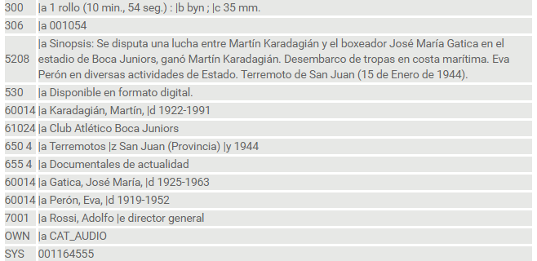
Ej. Registro modificado –continuación-

Slide 46
Bibliografía consultada
Luchetti, María Florencia. (2016). El noticiario cinematográfico en Argentina. Un estado de la cuestión. Recuperado el 15 de mayo de 2019, de Revista Portuguesa de Imagen en Movimiento Sitio web: file:///C:/Users/alicia.lopez/Downloads/224-1157-1-PB.pdf
Paz, María Antonia, Sánchez Inmaculada. (1999). La historia filmada: los noticiarios cinematográficos como fuente histórica. Una propuesta metodológica. Recuperado el 20 de agisto de 2019, de RCUB Sitio web: http://revistes.ub.edu/index.php/filmhistoria/article/view/12366/15134
International Federation of Library Associations and Institutions. (2009). Declaración de principios internacionales de catalogación. Obtenido el 29 de septiembre de 2015: http://www.ifla.org/files/assets/cataloguing/icp/icp_2009-es.pdf
Manual de procedimientos : catalogación, versión 8 (2016). Departamento de Procesos Técnicos, Biblioteca Nacional Mariano Moreno. Buenos Aires : Biblioteca Nacional.
Reglas de Catalogación Angloamericanas. (2004). 2a ed., rev. 2002, actualiz. 2003. Bogotá: Rojas Eberhard.
CDU Clasificación Decimal Universal Versión abreviada. AENOR, 2016

Slide 48
¡Gracias por su atención! Consultas: audioteca@bn.gov.ar

